Slide 1

五子棋游戏
王子莜
2400013083

Slide 2

目
录
1、设计思路
2、功能
3、性能测试
4、设计亮点

Slide 3
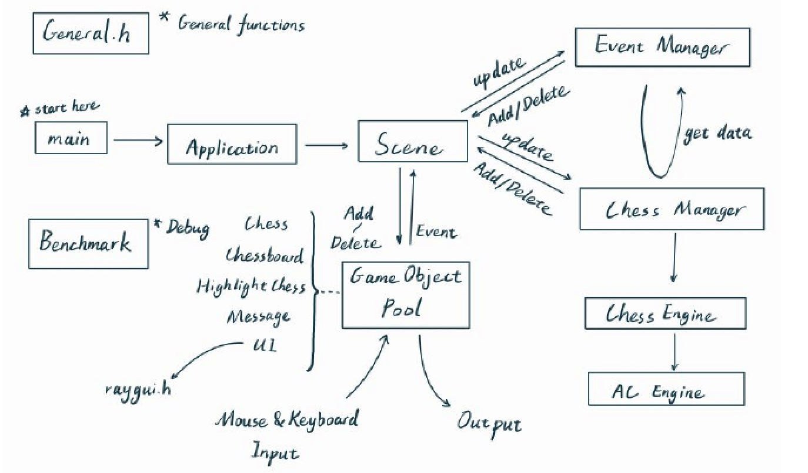
设计思路
本系统基于C/C++实现在个人计算机上可以人机对弈的五子棋游戏。通过在前端搭建用户交互界面，在后端实现AI算法与数据存储，设置了三种对局模式供玩家体验，并巧妙运用深度搜索提高了AI落子的智能性。整体而言，本程序体积小，环境要求低，在快速反应的基础上还有不低的智能，完全满足一般的游戏需求。

Slide 4
框架
考虑到程序围绕对象的draw和update展开，并且除棋盘界面外还需加入主菜单，scene决策和绘画一体的模式不免混乱，因此采用event进行决策管理。能够画出来的对象都有统一接口，对象的刷新变化直接用enum枚举向event manager传递一个信息，即返回一个event，并以优先队列的形式暂存，等待event manager的处理，激活对应的事件以update对象。
这样便很好地分离了决策和绘画的功能，并增强了程序的扩展性。

Slide 5
整个设计采用类来划分功能，如下：
-**Application** 实现了对整个应用程序的生命管理，包括对窗口初始化的执行和窗口关闭的类的销毁
**Scene** 实现对整个场景的绘画任务，是程序运作的核心部位，
- 它首先接受来自Application的更新和绘画的任务
- 然后在自身管理的对象池里有优先级的更新对象，同时收集event和实时添加对象
- 遍历完后开始处理event，将控制权移交给eventManager，同时接受来自eventManager的修改对象的请求
- 处理完event后就开始按顺序绘画
- **EventManager** 是一个处理event的函数，实现统一化管理决策，内部指令具有优先级保证功能的正确性
- **ChessManager** 是一个管理棋盘的的类，主要储存一系列棋盘的状态方便scene修改对象和帮助eventManager决策
- **ChessEngine** 是主要的游戏引擎，所有需要对棋子进行计算分数或者统计信息的操作都在这里完成
- **AC Engine** 是AC自动机算法的引擎，处理多模式字符串匹配加速估值
- **GameObject Pool** 里面的所有对象都继承自`GameObject` 具有可绘画和可更新的特征，其中UI借用了第三方库RAYGUI完成UI的绘制
- **Benchmark** 是测试用类，用来统计每个函数的用时来优化程序结构

Slide 6
核心算法
~Minimax算法：
五子棋游戏是经典的“零和博弈”模型，博弈双方都足够聪明。而在局面确定的双人对弈里，常用博弈树进行深度搜索。我方追求更大的赢面，而对方会设法降低我方的赢面。由于局面确定，因此可以对赢面进行评估。我方往较大赢面的方向走，同时考虑对方的走法。由于对方的走法不确定，就假设对方会选择最大程度降低我方赢面的方向走，我方应规避那些对方可以大幅降低我方赢面的走法。
~α-β剪枝算法：
该算法是一种对抗性搜索算法，主要应用于机器游玩的二人游戏（如井字棋、象棋、围棋），用以减小极小化极大（Minimax算法）搜索树的节点数，在系统进行深度搜索，模拟棋手与系统交替落子的过程中多次使用，通过剪掉博弈树的冗余枝杈从而减小系统开销，节约时间。

Slide 7
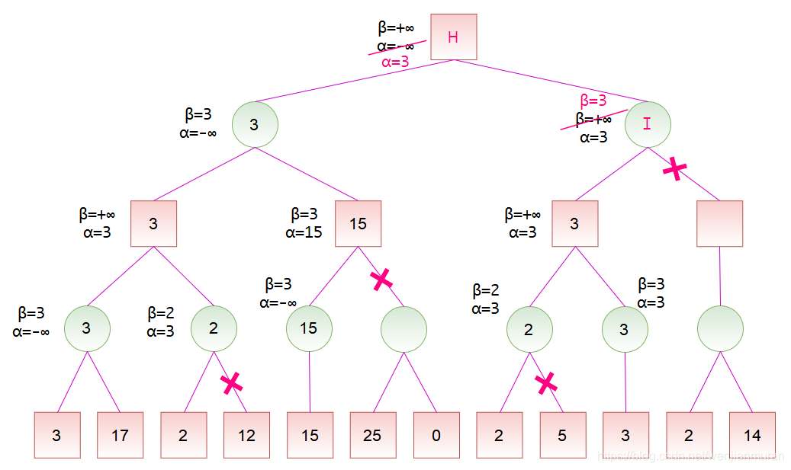
Minimax树及其剪枝图解：

Slide 8
算法改进
加上α-β剪枝后可以搜到4层了，但是速度非常慢，剪枝几乎没有效果。
于是将估值函数重写：原来的分数评估只着眼于要下的这一个子，改进后的算法多考虑了这个子的两边，模拟双方各自下了这步棋然后将分数作差，差值越大说明越要占该点。
加上这个改进之后的剪枝效果大增。
搜索时只需搜分数最高的几个点，减少搜索事件，以变相增加搜索深度。
这样棋力又进一步增加，搜索层数达到6层，单步小于10秒思考。

Slide 9
封装
考虑到管理和计算两个任务，于是分派之于Chess Manager和Chess Engine。
Chess Engine实现两个核心算法，对外有4个接口： Init Map:获取棋盘状态，用二维数组表示，元素必须为0,1,2中的一个。
Get Max Coord:获取当前棋盘下分数最高的坐标位置（即最优落子位置）。
Someone Win:确认当前是否有人赢了。
Search Floor:搜索层数，用以调节难度。

Slide 10
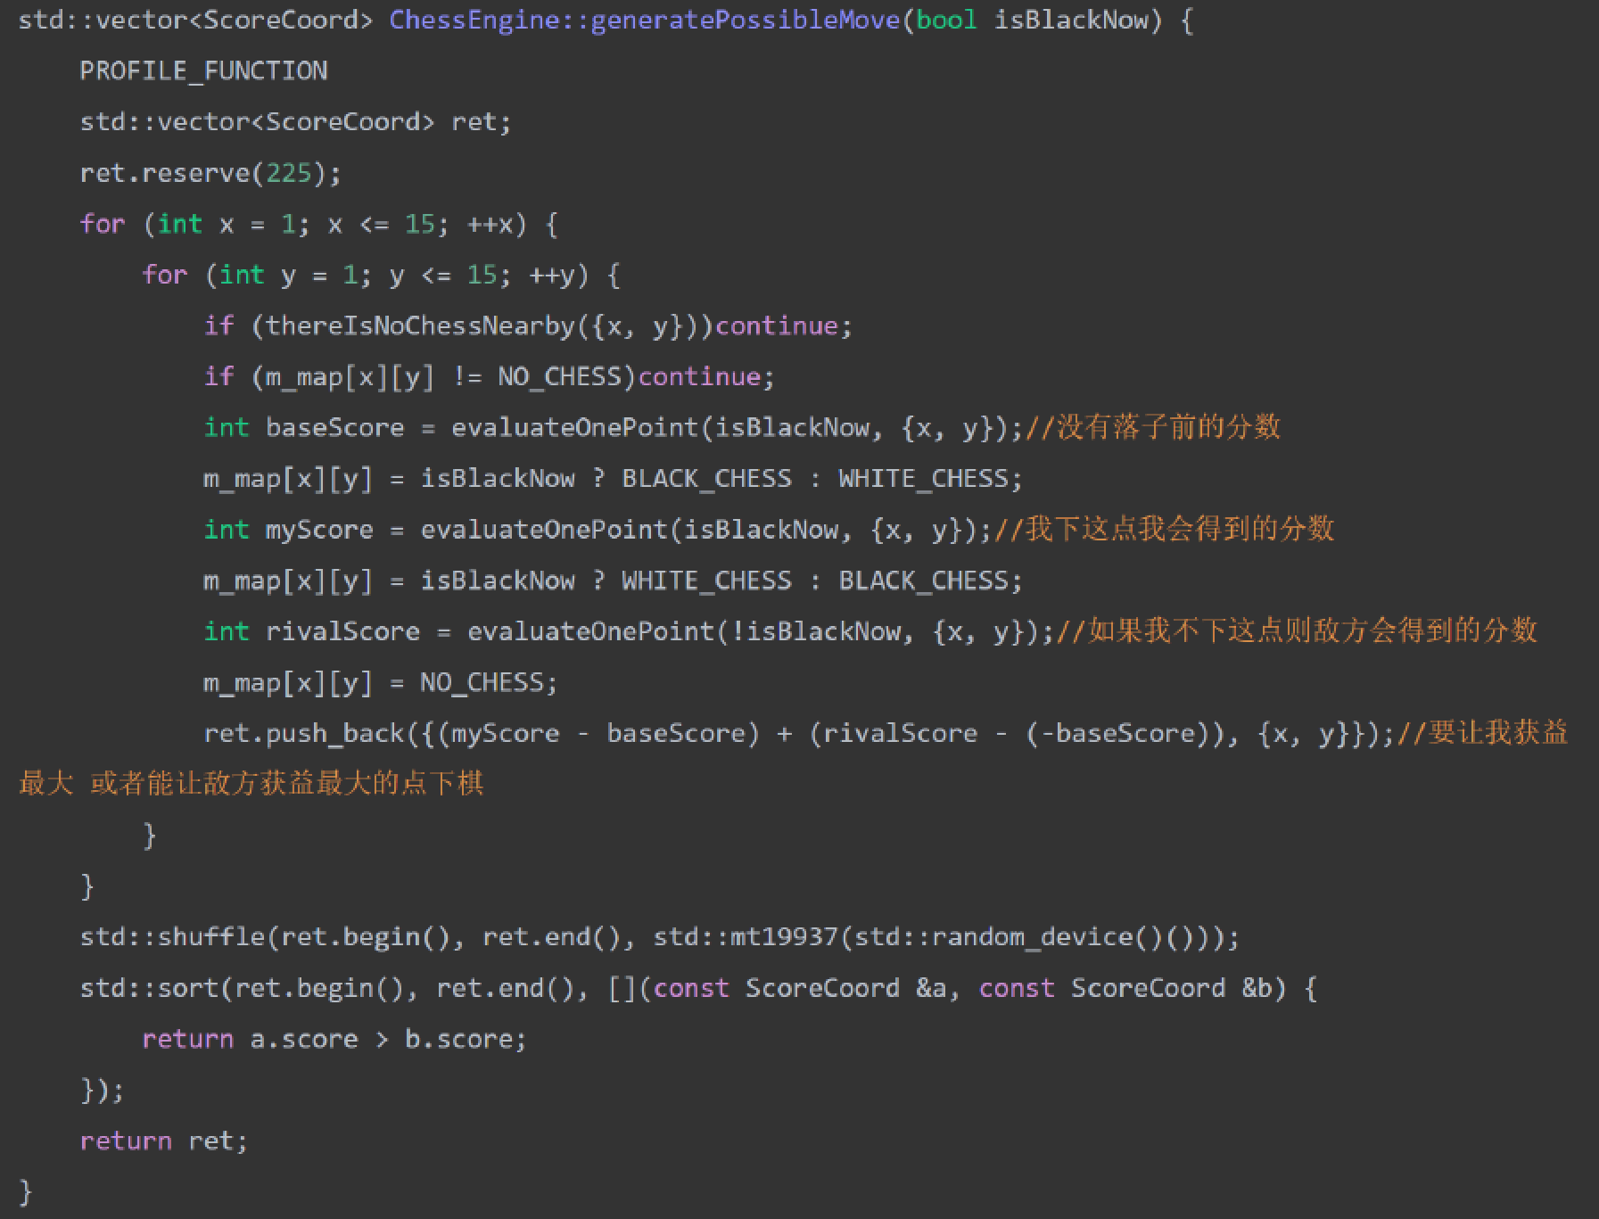
生成器
洗牌算法
让结果随机化

Slide 11
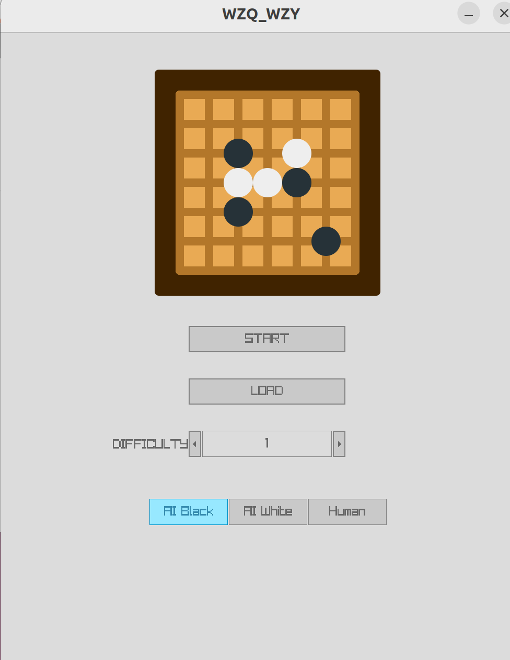
程序外观及用户界面
主界面

Slide 12
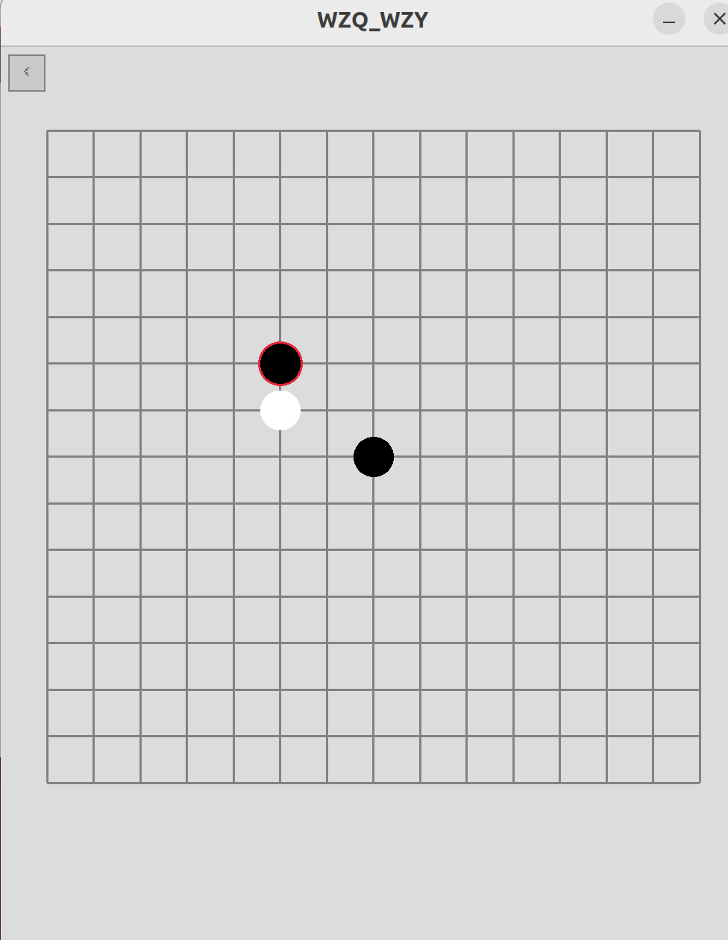
游戏界面

Slide 13
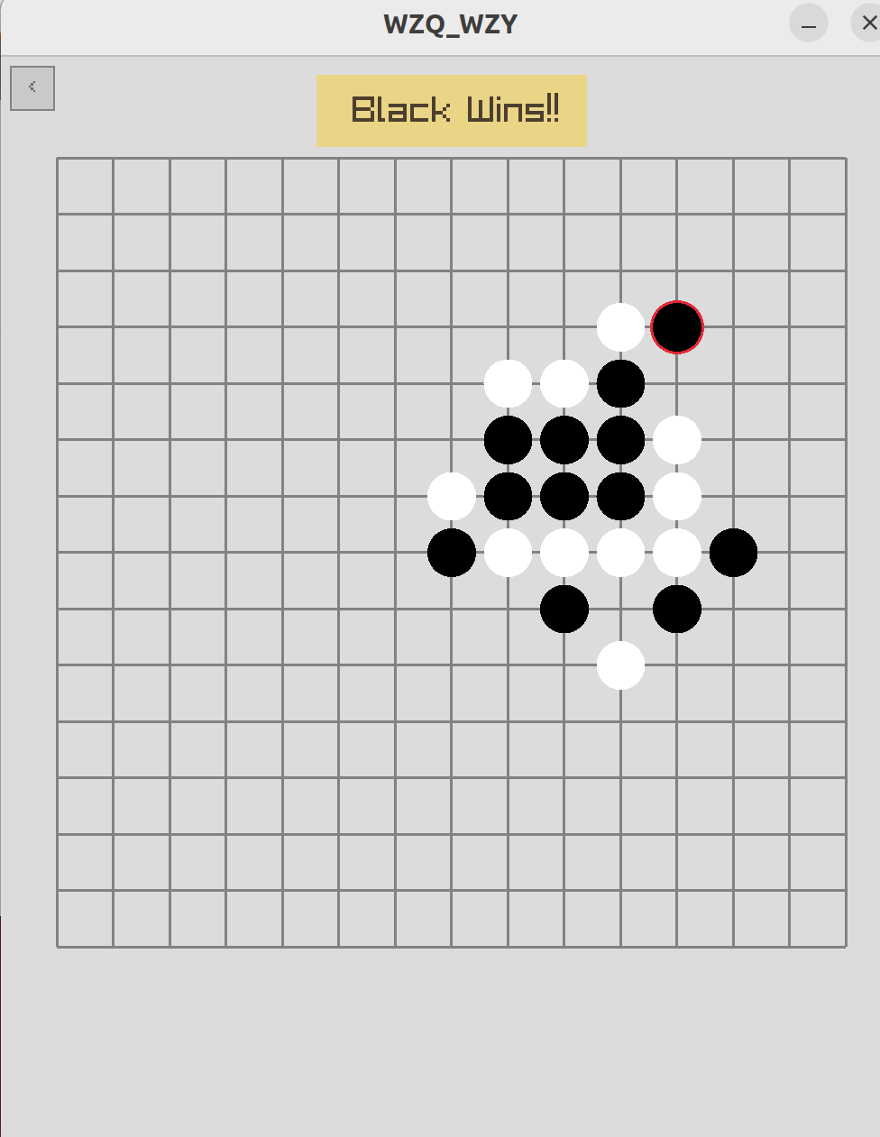
胜利界面

Slide 14
操作方式
鼠标点按（符合直觉的）
方向左键：撤回（悔棋）

Slide 15
功能
人人对战
人机对战（ai执黑，三种难度）
人机对战（ai执白，三种难度）
三种模式的游戏体验

Slide 16
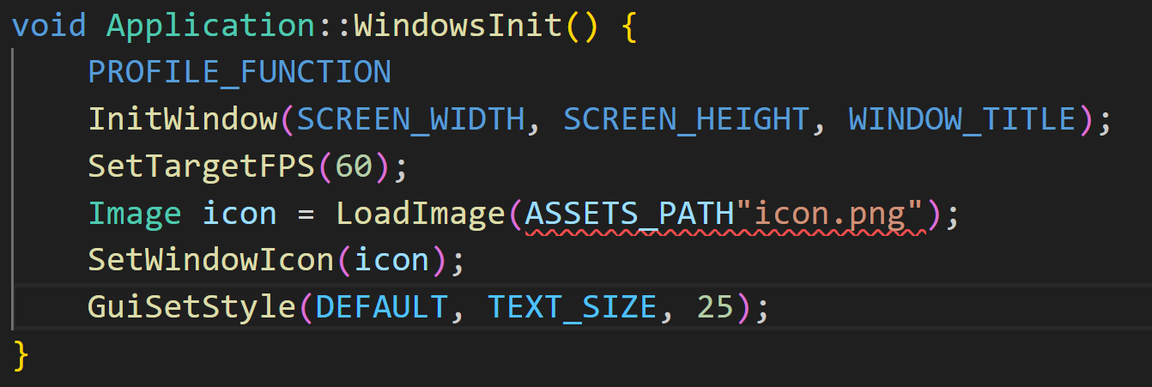
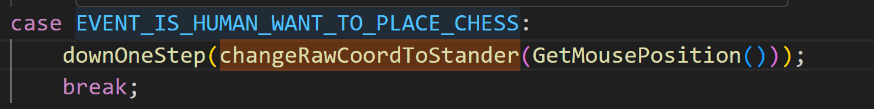
功能
需求：玩家通过鼠标点击实现落子。若鼠标落点在合法范围内，ui界面实现绘制对应的棋子和高亮；否则（如黑棋禁手、点击非棋盘区域、鼠标落点距棋盘线交叉点太远），界面不予更新。
实现方式：鼠标离散化、借用第三方库raygui.h
代码：
绘制窗口
图形界面交互
点按落子

Slide 17
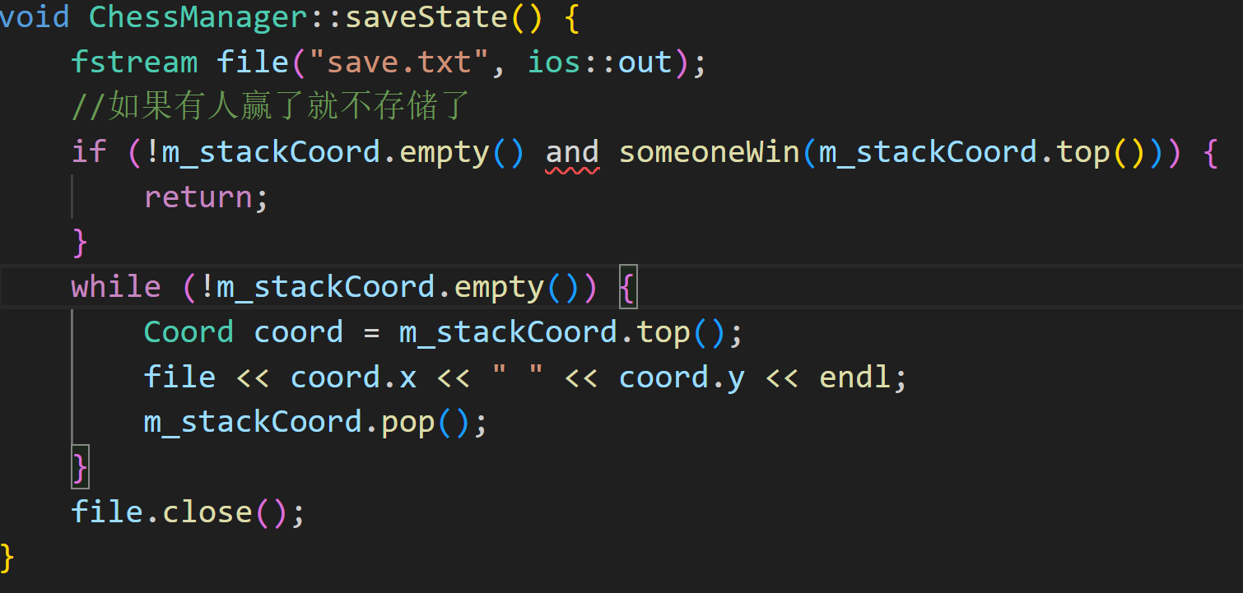
功能
需求：玩家在游戏中途意欲退出，且重开局时想保留退出时的局面继续玩。
实现方式：重定向到一个文本文件存档，再从文件中读档。
代码：
存盘读盘

Slide 18
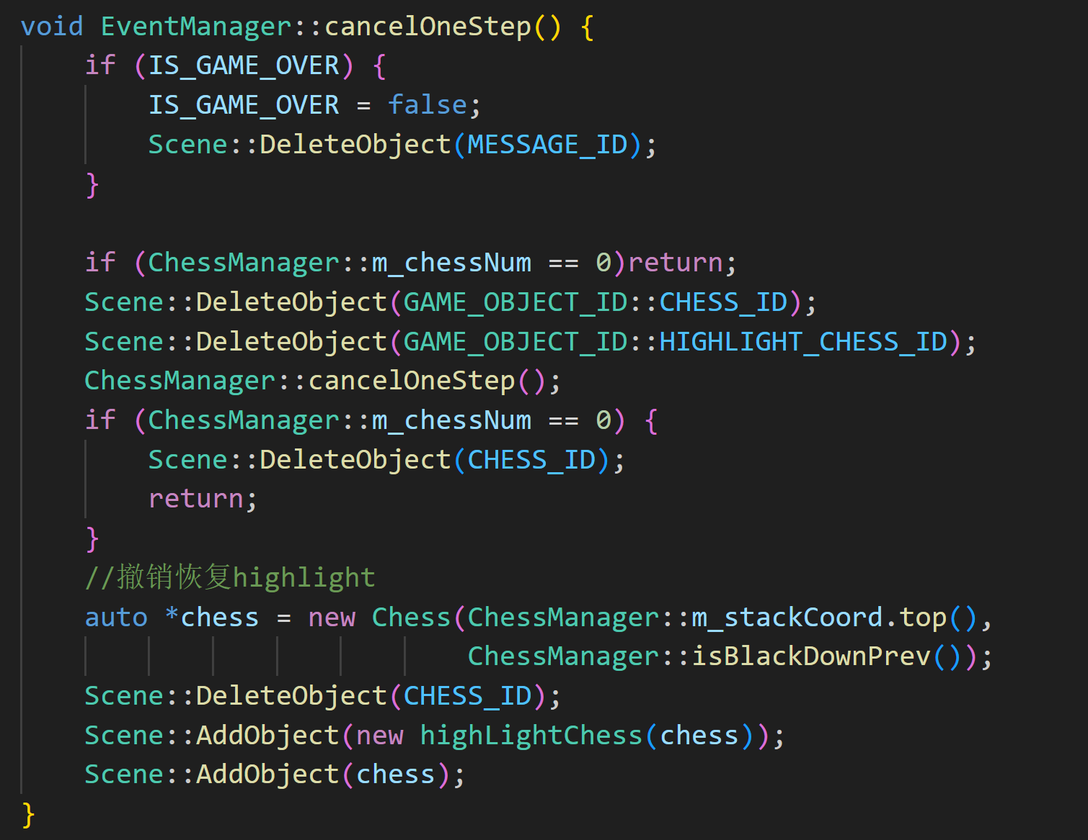
功能
需求：人机对战模式下，用户和AI完成一回合落子，用户欲使棋局返回上一回合结束时的状态然后继续下棋。
实现方式：前端删除相关对象。
后端更改储存棋局信息的二维数组，并把棋谱栈栈顶元 素弹掉。
代码：
注：PVP模式下只悔一步棋
悔棋

Slide 19
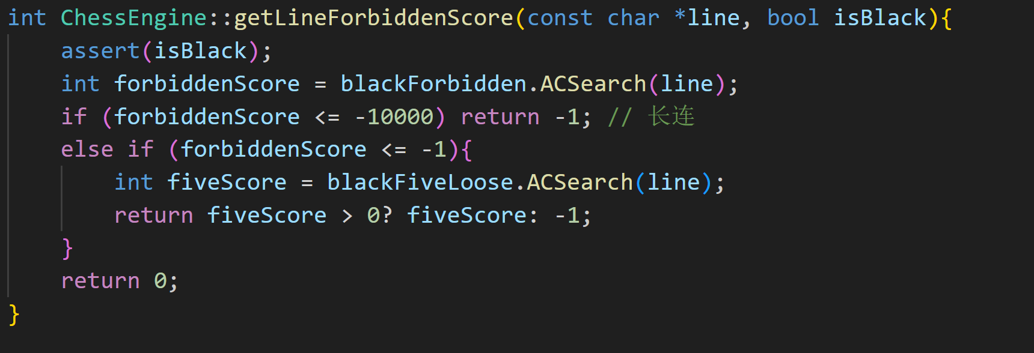
功能
需求：黑棋需遵守三三禁手、四四禁手、长连禁手，禁手和五连同时出现判赢。
实现方式：ACsearch算法多模式匹配（后面详讲）
代码：
禁手

Slide 20
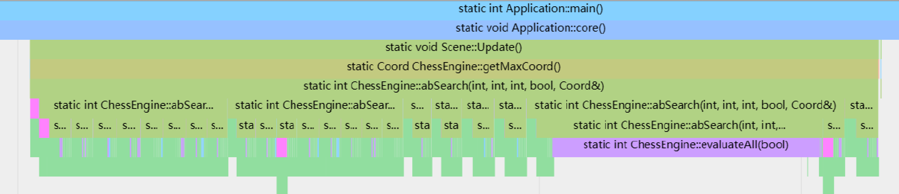
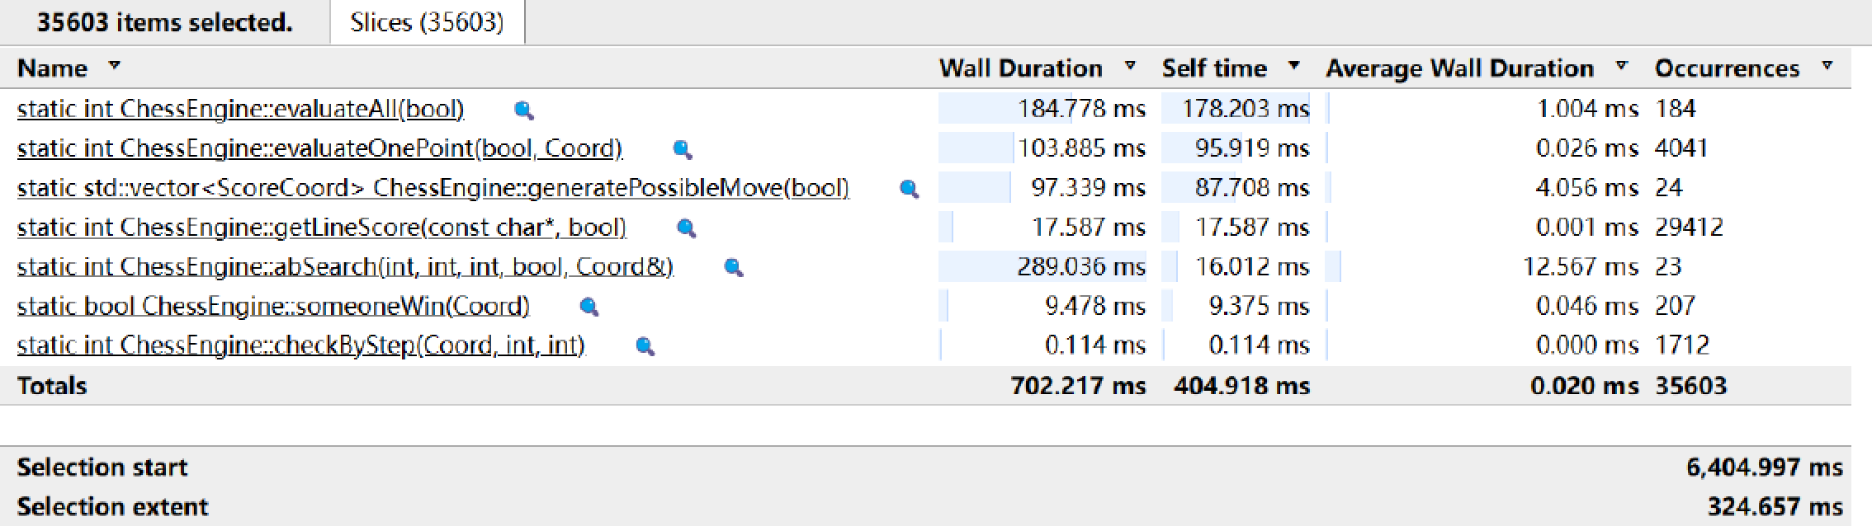
性能测试

Slide 21
性能测试：
主菜单，点击ui按钮，选择模式，开始游戏，可以正常落子，点击非法区域不会落子，有正常的游戏结束提示框。
黑棋禁手功能正常，悔棋功能正常，中途退出，可在text.txt看到棋局数据，点击LOAD按钮可以紧接上局继续游戏，读盘功能正常。
行若干步棋后save.txt中的数据有相对应的变化。中途退出后切换模式，悔棋和存盘读盘功能依然正常。
一局游戏结束，save.txt自动清空。

Slide 22
设计亮点
估值函数的设计—ACEngine字符串匹配
给每一个消息匹配一个独特的标识符，最初是用字符串表示的，后来为了简洁便用一个特定的整数估值与之一一对应。即消息、字符串、赋分三者等价。
对于整个棋局的评估，acsearch算法通过对每个匹配的模式对应的分数求和，返回当前局面下的最优解。
对于禁手的判断，acsearch算法通过禁手元素的计数判断是否触发禁手。
模式的匹配以enum枚举形式实现。
这是一个高效的搜索算法，复杂度为O(n)，提高了搜索速度，解决了启发式搜索估值函数的难点。

Slide 23
爱1
设计亮点
极大极小值的维护
评估体系是站在黑方（固定）。
每搜索一层，模拟视角切换，递归层数减一，α，β在minimax树搜索函数中的参数位置调换并同时加负号（零和博弈），于此同时，极大（小）化极小（大），因此只需维护α（β）值，另一个极值也就同时得到了维护。

Slide 24
设计亮点
多难度选择
玩家可自行选择游戏难度，增加了游戏的趣味性。
随着难度由低到高，搜索层数也逐渐加深，引擎消耗时长随之增大，但单步落子可控制在10秒以内。

Slide 25




设计亮点
UI界面清晰美观
醒目的LOGO 方便的按钮 自然的落子 完整的信息提示框

Slide 26
THANKS!

